Slide 1
УСЛУГИ ФИНАНСОВЫХ ОРГАНИЗАЦИЙ: ИСПОЛЬЗУЙ ГРАМОТНО

Slide 2
ЗНАКОМЬТЕСЬ, НАШИ ГЕРОИ
СЕМЬЯ ПЕТРОВЫХ
Петр Алексеевич,
Мария Фёдоровна,
Саша, 16 лет,
Оля, 15 лет
СЕМЬЯ ИВАНОВЫХ
Дмитрий Иванович,
Елена Викторовна,
Коля, 15 лет,
Таня, 16 лет

Slide 3
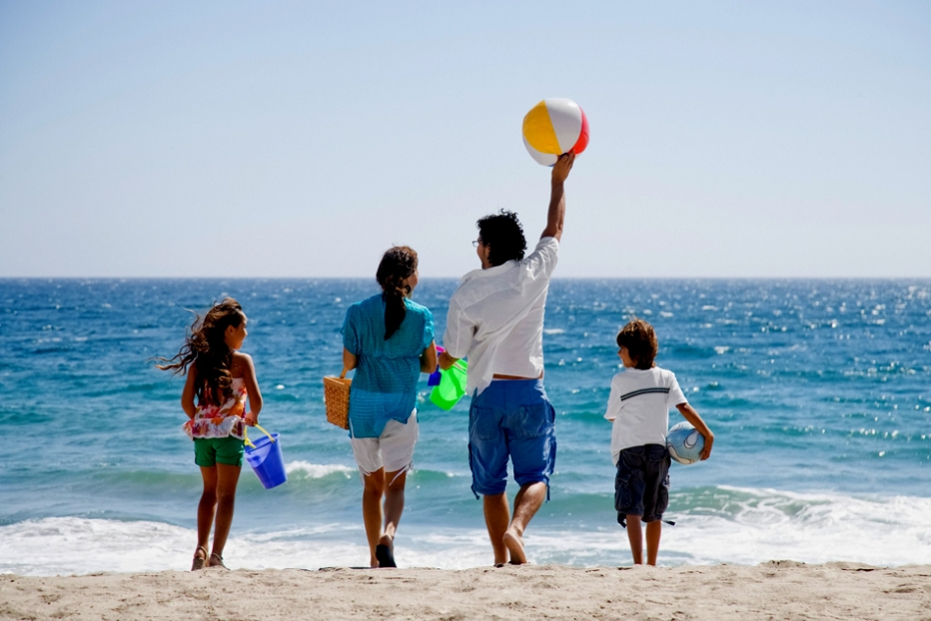
ЖИЗНЕННАЯ СИТУАЦИЯ №1: ПЛАНИРУЕМ ЛЕТНИЙ ОТДЫХ
Сегодня утром Таня Иванова и Оля Петрова встретились по дороге в школу и разговорились о том, что скоро они отправятся летом на отдых со своими родителями. Таня рассказала Оле, как они всей семьёй планировали свое путешествие и делали расчёт его стоимости (билеты на самолёт, страховка, проживание и др.), как создали специальный вклад в банк еще в сентябре, чтобы накопить на отдых. Каждый месяц папа кладет на этот вклад определённую сумму денег.
Оля была очень удивлена, так как в её семье принято думать об отдыхе накануне. Она рассказала, что последние 2-3 года папа всегда берёт кредит на то, чтобы организовать отдых всей семье. Оля также отметила, что весь год приходится расплачиваться за кредит, а потом наступает следующее лето и нужно опять брать кредит, чтобы всем хорошо отдохнуть.

Slide 4
ЖИЗНЕННАЯ СИТУАЦИЯ №1:
СЕМЬИ ПЕТРОВЫХ И ИВАНОВЫХ ПЛАНИРУЮТ ЛЕТНИЙ ОТДЫХ
Вопросы для анализа финансового поведения семей | ИВАНОВЫ | ПЕТРОВЫ
Каков состав семьи | 2 взрослых и 2 ребенка | 2 взрослых и 2 ребенка
Когда начинают планировать летний отдых | За 10 месяцев до начала летнего отдыха | Накануне (за 1-2 недели до начала летнего отдыха)
Откуда берут деньги на оплату летнего отдыха | Оформляют накопительный вклад и в течение года копят на отдых | Оформляют кредит накануне, следующий год расплачиваются за отдых
Насколько финансово грамотно планируют летний отдых семьи | ? | ?

Slide 5
ДАВАЙТЕ ПОСЧИТАЕМ: НАКОПЛЕНИЯ НА ЛЕТНИЙ ОТДЫХ СЕМЬЁЙ ИВАНОВЫХ С ПОМОЩЬЮ ВКЛАДА
дата | Сумма начисленных процентов | сумма | Остаток вклада
01.09.2017 |  | 10 000 | 10 000
01.10.2017 |  | 10 000 | 20 000
01.10.2017 | 53,42 | 53,42 | 20 053,42
01.11.2017 |  | 10 000 | 30 053,42
01.11.2017 | 110,71 | 110,71 | 30 164,13
01.12.2017 |  | 10 000 | 40 164,13
01.12.2017 | 161,15 | 161,15 | 40 325,28
01.01.2018 |  | 10 000 | 50 325,28
01.01.2018 | 222,62 | 222,62 | 50 547,90
01.02.2018 |  | 10 000 | 60 547,90
01.02.2018 | 279,05 | 279,05 | 60 826,95
01.03.2018 |  | 10 000 | 70 826,95
01.03.2018 | 303,30 | 303,30 | 71 130,25
01.04.2018 |  | 10 000 | 81 130,25
01.04.2018 | 392,68 | 392,68 | 81 522,93
01.05.2018 |  | 10 000 | 91 522,93
01.05.2018 | 435,53 | 435,53 | 91 958,46
01.06.2018 |  | 10 000 | 101 958,46
01.06.2018 | 507,66 | 507,66 | 102 466,12
01.07.2018 | 547,42 | 547,42 | 103 013,54
Всего выплат | 3 013,54 | 103 013 ,54 | 103 013 ,54

Slide 6
ДАВАЙТЕ ПОСЧИТАЕМ:
ОФОРМЛЕНИЕ КРЕДИТА НА ЛЕТНИЙ ОТДЫХ СЕМЬЁЙ ПЕТРОВЫХ
№ платежа | Дата платежа | Сумма платежа | Основной долг | Начисленные проценты
1 | Август, 2018 | 11 416,67 | 10 000,00 | 1 416,67
2 | Сентябрь, 2018 | 11 275,00 | 10 000,00 | 1 275,00
3 | Октябрь, 2018 | 11 133,33 | 10 000,00 | 1 133,33
4 | Ноябрь, 2018 | 10 991,61 | 10 000,00 | 991,67
5 | Декабрь, 2018 | 10 850,00 | 10 000,00 | 850,00
6 | Январь, 2019 | 10 708,33 | 10 000,00 | 708,33
7 | Февраль, 2019 | 10 566,67 | 10 000,00 | 566,67
8 | Март, 2019 | 10 425,00 | 10 000,00 | 425,00
9 | Апрель, 2019 | 10 283,33 | 10 000,00 | 283,33
10 | Май, 2019 | 10 141,67 | 10 000,00 | 141,67
Итого по кредиту |  | 107 791,67 | 100 000,00 | 7 791,67

Slide 7
ДАВАЙТЕ СРАВНИМ: КТО ДЕЙСТВОВАЛ ФИНАНСОВО ГРАМОТНО?
Характеристики | ПЕТРОВЫ | ИВАНОВЫ
Финансовое решение | Отдыхать в долг (взять кредит) | Накопить с помощью вклада
Затраты/выгоды | - 7 791,69 рублей | + 3 013,54
Оценка финансового решения | НЕГРАМОТНОЕ | ГРАМОТНОЕ

Slide 8
ЖИЗНЕННАЯ СИТУАЦИЯ №2: ЧРЕЗВЫЧАЙНЫЕ ПРОИСШЕСТВИЯ
Семьи Петровых и Ивановых дружат уже много лет. Два года назад и Петровы, и Ивановы купили по небольшому дачному участку с маленьким домиком в садоводстве «Лесное счастье». Их дачи находились по соседству.
К несчастью, на прошлой неделе произошёл пожар в соседнем
доме. Огонь перекинулся и на строения семьи Петровых ,и на строения семьи Ивановых. Все сгорело!
Петр Александрович и Мария Фёдоровна Петровы были в ужасе: они недавно подключили отопление и своими руками построили второй этаж. Потратили очень много денег!!!
Дмитрий Иванович и Елена Викторовна Ивановы также расстроились: было очень жаль старинный диван бабушки и новые, сшитые Еленой Викторовной, занавески. Но их огорчение не было таким сильным, как у Петровых.
ПОЧЕМУ?

Slide 9
ДАВАЙТЕ СРАВНИМ: КТО ДЕЙСТВОВАЛ ФИНАНСОВО ГРАМОТНО?
Характеристики | ИВАНОВЫ | ПЕТРОВЫ
Финансовое решение | Оформить договор страхования (дачного дома и имущества) | НЕ оформлять договора страхования (надеяться на то, что ничего не случится)
Потери / Затраты | Цена страховки дома + имущества за 2 года: 3525*2 = 7 050 рублей | Цена дома + имущества: 650 000 рублей
Оценка финансового решения | ГРАМОТНОЕ | НЕГРАМОТНОЕ

Slide 10
ЖИЗНЕННАЯ СИТУАЦИЯ №3: ОБМЕН ВАЛЮТ
Оля Петрова и Таня Иванова играют в одной команде по волейболу. Команда стала показывать хорошие результаты, выиграла всероссийский чемпионат среди девушек 15-16 лет и была приглашена на Европейский кубок в Зальцбург (Австрия).
До отъезда оставалось 2 дня, все вещи собраны, осталось решить вопрос обмена валют. Посоветовавшись, девочки решили с собой взять по 500 евро (купить подарки и сувениры, а также кое - что из экипировки).
Оля, по совету своей мамы, отправилась в самый ближайший банк, где смогла купить европейскую валюту по 71,93 рубля за 1 евро.
Таня же, вместе с мамой, сначала собрали информацию о том, в каких банках какой курс покупки евро, изучили ее, нашли самый дешёвый курс в банке, который находился в соседнем квартале, и отправились в этот банк. Они купили евро по 69,24 рубля за 1 евро.
За купленные евро девочки заплатили по-разному.
ПОЧЕМУ?

Slide 11
ДАВАЙТЕ СРАВНИМ: КТО ДЕЙСТВОВАЛ ФИНАНСОВО ГРАМОТНО?
Характеристики | ОЛЯ ПЕТРОВА | ТАНЯ ИВАНОВА
Финансовое решение | Покупка валюты в ближайшем банке | Изучение разных вариантов курсов валют, предлагаемых банками, поиск самого дешёвого
Затраты /выгоды | 1 евро = 71,93 рубля, 500 евро = 35 965 рублей 1345 рублей = необоснованные затраты | 1 евро = 69,24 рубля, 500 евро = 34 620 рублей
Оценка финансового решения | НЕГРАМОТНОЕ | ГРАМОТНОЕ

Slide 12
КАКИЕ РЕШЕНИЯ МОЖНО НАЗВАТЬ ФИНАНСОВО ГРАМОТНЫМИ?
Это решения, которые основаны на:
Всестороннем изучении жизненной ситуации, где требуется принятие финансового решения.
Выявлении различных вариантов принятия решения.
Сравнении (в том числе с использованием математических расчётов) различных вариантов решений с позиции выгоды, эффективности, качества.
Выборе наиболее разумного варианта в конкретной ситуации.

Slide 13
ПОДВЕДЕМ ИТОГ: ОБСУДИМ ВМЕСТЕ
ВОПРОСЫ:
Что Вы узнали сегодня нового?
Как можно накопить определённую сумму денег на свою мечту или цель?
Есть ли у Вас опыт составления своего финансового плана?
От чего может защитить нас страхование? Какие виды страхования Вам известны? Какими видами страхования пользуется Ваша семья?

Slide 14
СПАСИБО
ЗА ВНИМАНИЕ!

